Slide 1
Управління трудовими ресурсами (персоналом) торговельного підприємства
Лекція з навчальної дисципліни
«Економіка та управління у сфері торгівлі»
Частина 2

Slide 2
Управління трудовими ресурсами (персоналом) торговельних підприємств
Характеристика трудових ресурсів (персоналу) торговельного підприємства
Вихідні передумови та завдання управління трудовими ресурсами (персоналом) торговельного підприємства
Продуктивність праці робітників торговельного підприємства: методи оцінки та резерви зростання
Організація матеріального стимулювання праці робітників торговельного підприємства
Аналіз формування та використання персоналу торговельного підприємства
План з праці торговельного підприємства та методика його розробки

Slide 3
4. Організація матеріального стимулювання праці робітників торговельного підприємства
Принципи матеріального стимулювання:
1. Оплата праці робітників підприємства є ціною їх робочої сили.
2. Ціна робочої сили має мінімальну межу, що встановлюється державою.
3. Основою організації оплати праці та регулятором відмінностей в рівні заробітної плати робітників різноманітних кваліфікацій та складності робіт є тарифна система.
4. Оплата праці найманих працівників здійснюється за результатами витраченої ними праці, її кількості та якості, з урахуванням економічної ефективності господарської діяльності підприємства.
Організація оплати праці будується на системі договірного регулювання питань оплати праці.
6. Застосування методів державного регулювання розміру заробітної плати.

Slide 4
Регулювання оплати праці найманих робітників усіх видів підприємств здійснюється на основі системи тарифних угод, котрі укладаються на рівні:
національному - ГЕНЕРАЛЬНА УГОДА про регулювання основних принципів і норм реалізації соціально-економічної політики і трудових відносин в Україні на 2019—2021 роки https://fpsu.org.ua/images/images/2019/June/260619/%D0%93%D0%A3_2019-2021.pdf;
галузевому - галузева тарифна угода;
підприємства - тарифна угода як складова частина колективного договору.
Тарифна угода - це договір про оплату праці та соціальні гарантії між підприємством і найманими робітниками (в особі їх професійних союзів та комітетів) та власниками підприємств за участю органів державної виконавчої влади. Тарифні угоди укладаються послідовно, починаючи з Генеральної, вони обов'язкові для виконування на всіх нижчих рівнях. Основні питання тарифної угоди кожного рівня зображено в таблиці

Slide 5
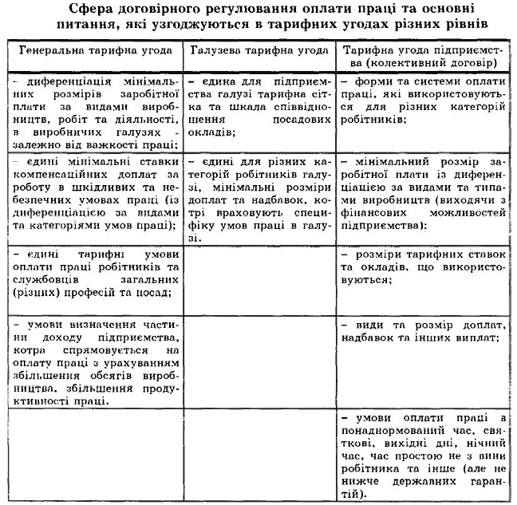

Slide 6
Всі інші аспекти стимулювання праці на підприємстві - вибір
форм та систем оплати праці, затвердження окладів, розцінок, визначення умов та розмірів преміювання, побудова системи додаткового стимулювання трудової активності робітників, розміри стимулюючих, компенсаційних та гарантійних сплат, вибір ефективних форм розподілу колективного заробітку в виробничих бригадах з урахуванням особистого внеску та інше – визначається підприємством самостійно з урахуванням господарської доцільності та фінансових можливостей.

Slide 7
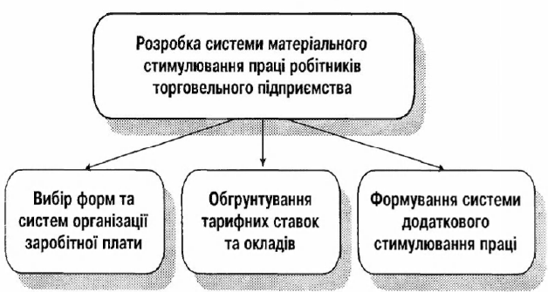
Розробка системи матеріального стимулювання персоналу торговельного підприємства передбачає проведення такої роботи

Slide 8
Побудова системи додаткового стимулювання персоналу
Інструменти стимулювання:
1. Система преміювання за поточні результати господарської діяльності та окремі досягнення;
2. Доплати і надбавки;
3. Різноманітні одноразові заохочення за результати праці;
4. Участь працівників у прибутках та капіталі підприємства;
5. Інші соціальні виплати та пільги.

Slide 9
Основою побудови преміальної системи є показники преміювання, які мають відповідати наступним вимогам:
1. Бути конкретними та чітко сформульованими.
2. Піддаватися обліку та контролю.
3. Залежати від діяльності працівників, що преміюються.
4. Найбільш повно характеризувати найважливіші показники діяльності.

Slide 10
5. АНАЛІЗ ФОРМУВАННЯ ТА ВИКОРИСТАННЯ ПЕРСОНАЛУ ТОРГОВЕЛЬНОГО ПІДПРИЄМСТВА
Інформаційна база проведення аналізу:
1. Статистична звітність (Ф№ 1-ПВ «Звіт з праці»)
2. Штатний розклад підприємства.
3. Колективний договір.
4. Положення про оплату праці та преміювання.
5. Дані поточного обліку.
6. Інші документи.

Slide 11
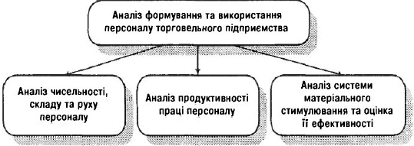
Аналіз формування та використання персоналу торговельного підприємства передбачає проведення аналітичної роботи за трьома основними напрямками

Slide 12
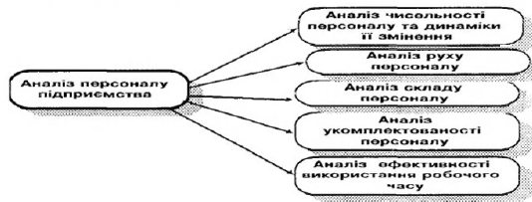
Аналіз чисельності, складу та руху персоналу
Аналіз чисельності, складу та руху персоналу торговельного підприємства проводиться з метою оцінки наявного трудового потенціалу підприємства та його відповідності стратегії й тактиці діяльності підприємства.
Аналіз персоналу підприємства передбачає проведення наступних етапів аналітичної роботи

Slide 13
1. Аналіз чисельності персоналу та динаміки її зміни проводиться з метою попередньої оцінки загальної кількості працівників торговельного підприємства в цілому та за окремими категоріями (групами) персоналу, а також — зміни чисельності персоналу порівняно з попередніми періодами.
Загальна зміна чисельності персоналу має відповідати темпам розпитку господарської діяльності підприємства. З цією метою темпи зміни чисельності персоналу доцільно порівнювати з темпами зміни товарообороту в фактичних та співставних цінах валового доходу, торговельної площі, тривалості роботи підприємства та з іншими показниками діяльності.

Slide 14
Аналіз складу персоналу передбачає визначення питомої ваги окремих категорій (груп) персоналу в його загальній кількості та тенденцій її зміни порівняно з попередніми періодами.
Аналіз складу персоналу може проводитися за всіма ознаками його класифікації, що були розглянуті.
Особливу увагу слід звернути на вивчення тенденцій зміни професійного та кваліфікаційного складу працівників, змін в характері трудових відносин та у відношенні до власності підприємства.
Для оцінки складу персоналу можуть використовуватися також коефіцієнти співвідношення чисельності окремих категорій персоналу.

Slide 15
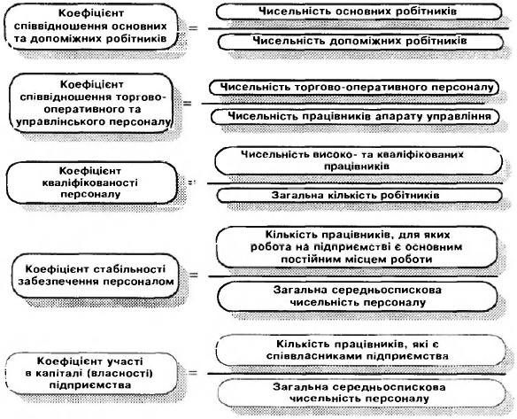

Slide 16
Аналіз руху персоналу передбачає детальне вивчення процесів, пов'язаних з прийомом та звільненням працівників підприємства. З цією метою вивчається загальний обсяг руху персоналу, причини звільнення персоналу (з диференціацією гіо категоріях персоналу), якість та джерела покриття додаткової потреби в персоналі.
Для проведення аналізу руху персоналу доцільно використовувати такі аналітичні показники, як:

Slide 17
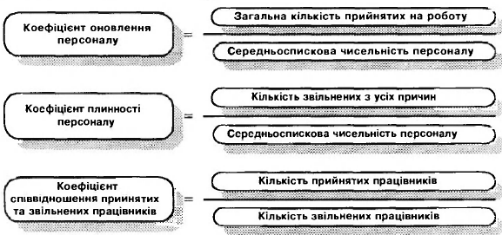

Slide 18
Для аналізу причин звільнення персоналу проводиться класифікація причин звільнення: з власного бажання, в тому числі в зв'язку зі вступом до навчальних закладів, призовом до армії, переїздом в іншу місцевість, за ініціативою адміністрації, зокрема за скороченням штатів, з причини порушення трудової дисципліни тощо.
Групування робітників за причинами звільнення дозволяє усвідомити можливість та доцільність управління цим процесом для пошуку резервів стабілізації трудового колективу.
В процесі аналізу складу прийнятих робітників вивчаються їх якісні характеристики (стаж роботи, в тому числі за спеціальністю, кваліфікацією, місце попередньої роботи та причини звільнення тощо). Необхідна інформація може бути отримана шляхом опитування та анкетування нових працівників. Результати аналізу використовуються для забезпечення адаптації нових працівників, визначення їх трудової мотивації, вибору форм стимулювання.

Slide 19
Аналіз укомплектованості персоналу проводиться з метою вивчення ступеня забезпеченості працівниками всіх робочих місць та посад, передбачених штатним розкладом підприємства.
Ступінь забезпеченості персоналу (Сзп) оцінюється так:
Цей аналітичний матеріал є необхідною передумовою залучення додаткового персоналу, розробки ефективних форм стимулювання праці наявних працівників, особливо за категоріями та професіями з недостатнім рівнем забезпеченості.

Slide 20
Аналіз ефективності використання робочого часу проводиться
з метою оцінки напруженості праці, виявлення непродуктивних втрат
робочого часу та визначення на базі цього можливих резервів скорочення персоналу торговельного підприємства.
З цією метою аналізується номінальний та реальний фонд робочого часу, його середня тривалість, обсяги невиходу на роботу (в людино-днях та людино-годинах), структура неявок на роботу (в розрізі окремих причин).
Особливої уваги в процесі цього етапу аналізу слід надавати витратам робочого часу без поважних причин (в зв'язку з запізненням, прогулами, іншими причинами, не передбаченими законодавством).

Slide 21
Для аналізу стану трудової дисципліни на підприємстві доцільно розраховувати показник рівня дисципліни (РД), значення якого визначається як

Slide 22
Оцінка загального розміру втрат робочого часу дозволяє визначити надмірну чисельність персоналу, що утримується в штаті підприємства в зв'язку з низьким рівнем трудової дисципліни та може бути скорочена. Розрахунок надмірної чисельності персоналу (Ч надм) здійснюється так:

Slide 23
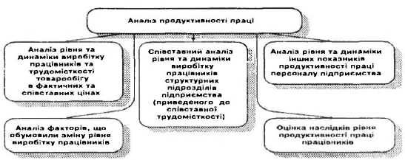
Аналіз продуктивності праці персоналу торговельного підприємства
В процесі аналізу продуктивності праці персоналу торговельного підприємства необхідно провести таку аналітичну роботу

Slide 24
Аналіз рівня та динаміки виробітку працівників передбачає
розрахунок та аналіз значення товарообороту на одного працівника
підприємства та оберненого показника - трудомісткості товарообігу в
фактичних та співставних цінах. Проводиться з метою дослідження
загальної зміни рівня виробітку та трудомісткості в цілому по підприємству та по його структурних підрозділах.

Slide 25
Співставний аналіз рівня та динаміки виробітку працівників
структурних підрозділів підприємства. Цей етап аналізу передбачає
розрахунок та динамічний аналіз рівня виробітку працівників окре-
мих структурних підрозділів підприємства на базі проведення експе-
риментальної оцінки трудомісткості реалізації окремих груп товарів.
Такий аналіз дозволяє більш реально оцінити зміни рівня виробітку по окремих структурних підрозділах підприємства, визначити підрозділи, що потребують першочергової уваги та прийняття необхідних організаційно-економічних заходів в зв'язку з низьким рівнем або тенденцією до зниження рівня продуктивності праці.

Slide 26
Аналіз рівня та динаміки інших показників продуктивності праці.
На цьому етапі аналізу проводиться розрахунок та визначення змін порівняно з попереднім періодом інших показників продуктивності - товарообороту на одну відпрацьовану людино-годину (людино-день), товарооборот на одиницю витрат підприємства на оплату праці працівників, товарообороту на одиницю загальних витрат на утримання персоналу, відпрацьований людино-день (людино-годину), одиницю витрат на оплату праці та витрат на утримання персоналу тощо.

Slide 27
Для оцінки рівня продуктивності праці окремих категорій працівників підприємства систему узагальнюючих показників продуктивності доцільно доповнити спеціальними (додатковими) показниками (при наявності необхідної інформації):
- для продавців та продавців-консультантів - кількість обслужених покупців на одного працівника;
- для контролерів-касирів - кількість розрахункових операцій, виконаних одним працівником;
- для фасувальників - обсяг фасувальних робіт (в тонах або інших натуральних одиницях), виконаних одним працівником;
- для вантажників - обсяг навантажувально-розвантажувальних робіт, проведених одним працівником тощо.
Їх розрахунок та аналіз змін у співставленій з попередніми періодами дозволяє більш реально оцінити продуктивність праці окремих категорій персоналу.

Slide 28
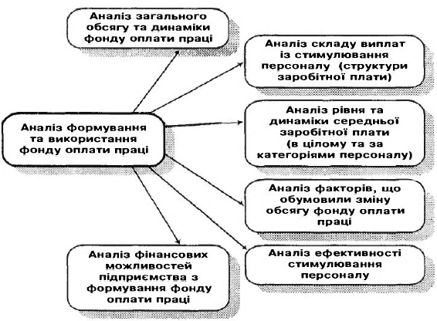
Аналіз формування та використання фонду оплати праці торговельного підприємства
Метою проведення аналізу формування та використання фонду оплати праці торговельного підприємства є оцінка доцільності та ефективності запровадженої системи матеріального стимулювання та визначення "больових точок", що потребують удосконалення або ліквідації.
Основні напрямки аналітичної роботи

Slide 29
Аналіз загального обсягу та динаміки оплати праці
На цьому етапі аналізу оцінюється загальний обсяг фонду оплати праці та аналізується абсолютна та відносна зміна його розміру порівняно з попередніми періодами. Це дає змогу визначити загальну тенденцію зміни обсягу витрат підприємства та оплати праці персоналу.
Крім абсолютного розміру фонду оплати праці, його розмір може бути охарактеризовано відносними показниками, а саме:
- питомою вагою фонду оплати праці в поточних витратах підприємства;
- питомою вагою фонду оплати праці в доході підприємства;
- рівнем витрат на оплату праці, відсотків до товарообігу.
Аналіз значення та зміни перелічених показників порівняно з попередніми періодами дозволяє встановити важливість (пріоритетність) управління матеріальним стимулюванням персоналу стосовноінших завдань управління господарською діяльністю підприємства.

Slide 30
Аналіз складу виплат із стимулювання персоналу (структури заробітної плати)
Протягом цього етапу аналізу визначають обсяги та питому вагу у складі загального обсягу фонду оплати праці — основної заробітної плати, додаткової заробітної плати, інших заохочувальних та компенсаційних виплат; оцінюють зміни, що відбулися протягом аналізованого періоду; аналізують співвідношення між окремими напрямками стимулювання.
Проведення цісї роботи дозволяє визначити та оцінити доцільність орієнтації системи матеріальнохго стимулювання підприємства. Високий рівень та зростання питомої ваги основної заробітної плати свідчить про пріоритетність для підприємства таких принципів стимулювання, як гарантованість та стабільність рівня оплати праці.
Зростання рівня додаткової заробітної плати (відносно основної) є результатом підвищення уваги до зростання ефективності витрат на оплату праці, принципу її "зароблюваності". Зростання розміру інших заохочувальних та компенсаційних виплат визначає орієнтування системи матеріального стимулювання на результати діяльності підприємства, перш за все, отримання прибутку та участь у ньому
найманих працівників, посилення уваги до "негрошових" форм заохочення та закріплення персоналу.

Slide 31
Аналіз рівня та динаміки середньої заробітної плати
На цьому етапі роботи обчислюється рівень середньої заробітної плати в цілому по підприємству та по окремих категоріях персоналу, визначаються зміни, які відбуваються в значенні цих показників порівняно з попередніми періодами.
Для обгрунтування висновку щодо виконання заробітною платою відтворювальних функцій середня заробітна плата визначається не тільки в грошовому вимірі, а й системою відносних показників: у коефіцієнті перевищення встановленого державою рівня мінімальної заробітної платні, прожиткового мінімуму, неоподаткованого мінімуму заробітної плати.
В процесі аналізу також визначається реальна заробітна плата (шляхом коригування фактичної середньої плати на індекс зміни цін на товари та послуги) та аналізується динаміка її зміни.
Такі методичні підходи дозволяють дати більш об'єктивний висновок щодо рівня та динаміки середньої заробітної плати.
Доцільно також провести порівняння рівня середньої заробітної плати, що склався на даному торговельному підприємстві, з середньогалузевим рівнем заробітної плати та рівнем оплати праці на підприсмствах-аналогах. Таке порівняння дозволяє визначити достатність витрат на стимулювання персоналу для забезпечення стабільності трудового колективу та реалізації його економічних інтересів.

Slide 32
Аналіз факторів, що обумовили зміну обсягу фонду оплати праці
Аналіз динаміки фонду оплати праці необхідно доповнити визначенням та кількісного оцінкою основних факторів, що обумовили зміну його розміру.
Найважливішими факторами, вплив яких оцінюється кількісно, є:
1. Зміна чисельності працівників торговельного підприємства.
2. Зміна рівня середньої заробітної плати.
3.Зміна рівня заробітної плати (в реальних цінах).
4. Інфляція.
5.Зміни в складі персоналу підприємства.

Slide 33
Аналіз ефективності стимулювання персоналу
У ході проведення цього етапу аналізу необхідно визначити ефективність стимулювання персоналу, тобто оцінити співвідношення між обсягом витрат на оплату праці та наслідками трудових зусиль персоналу,відповісти на запитання - чи принесли зміни в рівні оплати праці необхідний економічний ефект для підприємств та його власників?
Для оцінки ефективності стимулювання персоналу прийнято визначати та порівнювати в динаміці значення таких аналітичнихпоказників.
1. Коефіцієнт співвідношення між темпами зростання продуктивності праці та рівнем середньої заробітної плати або коефіцієнт співвідношення між темпом зростання фонду оплати праці та товарооборотом.
2. Коефіцієнт співвідношення між темпом зростання фонду оплати праці та доходами підприємства.
3. Коефіцієнт співвідношення між темпом зростання фонду оплати праці та прибутком підприємства.
4. Коефіцієнт співвідношення між темпом зростання фонду оплати праці та ринковою вартістю підприємства (його акцій).
Діагностика значень коефіцієнтів ефективності стимулювання персоналу наведена у таблиці

Slide 34
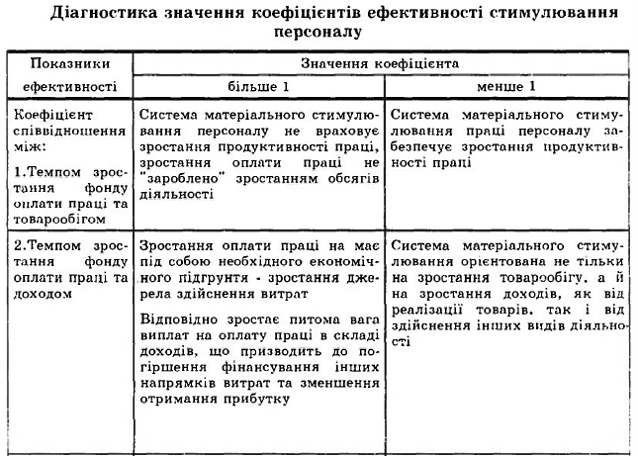

Slide 35
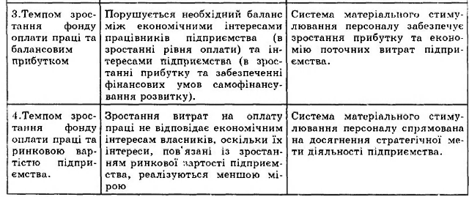

Slide 36
Аналіз фінансових можливостей підприємства з формування фонду оплати праці
Завершуючи аналіз формування та використання фонду оплати праці, необхідно проаналізувати фінансові можливості підприємства з формування фонду оплати праці, а при необхідності - збільшення його розмірів.
Для отримання аналітичного висновку з цього питання необхідно розрахувати та проаналізувати в динаміці систему показників:
1. Темп зростання доходів підприємства.
2. Частку витрат на оплату праці в складі доходів торговельного підприємства (зарплатомісткість доходів).
3. Частку витрат на оплату праці персоналу, що займається основною діяльністю, пов'язаною з закупівлею, зберіганням та реалізацією товарів, в обсязі доходів підприємства від здійснення торговельної діяльності.
4. Частку витрат на оплату праці в складі валових витрат торговельного підприємства (зарплатомісткість витрат).
5. Частку витрат на матеріальне заохочення персоналу в складі чистого прибутку підприємства.
Для діагностики розрахованих показників та динаміки їх зміни доцільно використовувати інформацію, наведену у таблиці

Slide 37
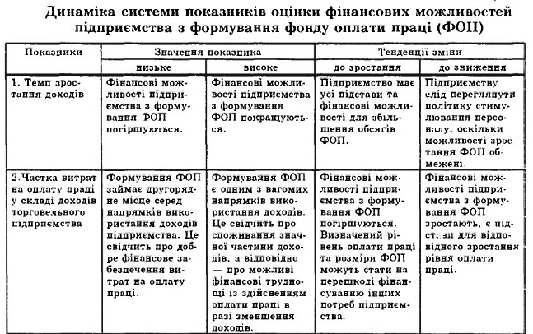

Slide 38
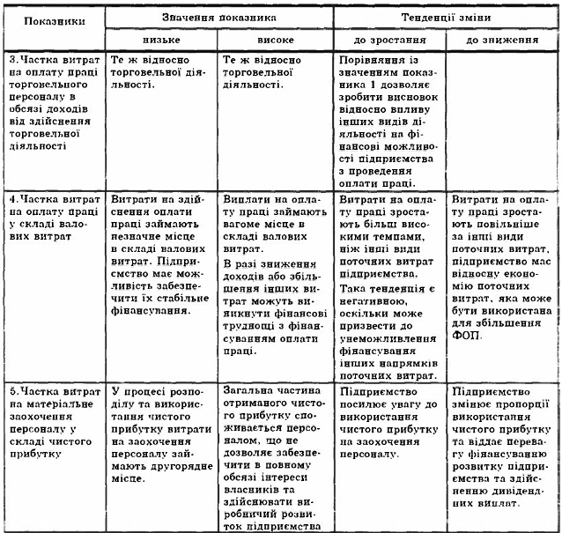

Slide 39
Описана послідовність та методика проведення аналізу формування та використання персоналу торговельного підприємства дозволяє
розробляти обгрунтовані пропозиції з удосконалення формування, використання та стимулювання працівників підприємства.

Slide 40
6. ПЛАН З ПРАЦІ ТОРГОВЕЛЬНОГО ПІДПРИЄМСТВА ТА МЕТОДИКА ЙОГО СКЛАДАННЯ
План з праці торговельного підприємства є невід'ємною частиною загального плану господарсько-фінансової діяльності підприємства.
Метою його розробки є визначення необхідної чисельності та складу
персоналу підприємства, а також планування коштів на стимулювання праці.

Slide 41
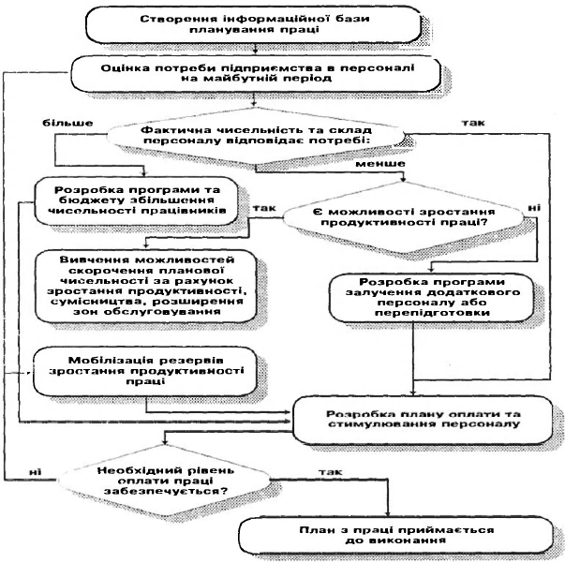
Загальна логіка та послідовність розробки плану з праці

Slide 42
Планування чисельності персоналу торговельного підприємства
Планування чисельності персоналу може здійснюватися трьома методами:
- нормативним методом на базі розробки норм витрат праці для виконання окремих робіт та операцій;
- методом техніко-економічних розрахунків на базі визначення кількості робочих місць та розробки планового балансу робочого часу;
- факторно аналітичним методом на базі аналізу фактичного використання робочого часу й динаміки персоналу та пошуку резервів скорочення наявної чисельності персоналу.

Slide 43
Формування (коригування) чисельності персоналу
Розроблений штатний розклад порівнюється з фактичною наявністю працівників відповідних професій, посад та рівнів кваліфікації.
Якщо порівняння вказує на додаткову потребу в персоналі, то розпочинають розробку програми притягнення персоналу. У ній визначають організаційні заходи для добору необхідних працівників на ринку праці, їх підготовки у відповідних учбових закладах або безпосередньо на виробництві, адаптації прийнятих робітників та інше.
Якщо для проведення цих заходів потрібні спеціальні кошти, то окремо розробляється бюджет (план) їх виділення та використання.
Додаткова потреба в персоналі може бути задоволена також за рахунок мобілізації резервів підвищення продуктивності праці, які не були враховані при плануванні чисельності, а також за рахунок суміщення професій, розширення зон обслуговування, тобто не вдаючись до збільшення чисельності персоналу підприємства. Якщо такі можливості існують, то вони реалізуються в першу чергу.

Slide 44
Якщо чисельність персоналу, врахована розробленим штатним розкладом, менша за фактичний персонал підприємства (надлишок персоналу), то розробляють програму та бюджет вивільнення робітників.
Ліквідація надлишку персоналу може бути досягнута шляхом:
- припинення найму (вакантні місця не займаються);
- розриву або непродовження по закінченню строку тимчасових трудових угод;
- припинення сумісництва професій та посад;
- дострокового виходу на пенсію (передпенсійний персонал);
- заохочення плинності кадрів шляхом надання допомоги співробітникам у пошуках роботи;
- першочергового скорочення пенсіонерів, сумісників;
- звільнення робітників (з дотриманням соціальних гарантій відносно часу сповіщення про звільнення, сплати вихідної допомоги).

Slide 45
Якщо надлишок персоналу носить короткостроковий характер, то
доцільно зберегти тимчасовий надлишок працівників.
Це може бути досягнено шляхом:
- перенесення часу роботи та відпусток;
- скороченням часу понаднормової роботи та роботи у вихідні та святкові дні;
- дозволу неоплачуваних неявок та відпусток;
- дозволу роботи неповний робочий день (тиждень);
- введення неповного робочого дня з частковою компенсацією втрати заробітної плати.
Реалізація цих заходів особливо ефективна для тих підприємств, які мають специфічні вимоги щодо якості персоналу за рівнем кваліфікації, професійної майстерності, досвіду роботи.

Slide 46
Планування коштів на оплату праці
Планування коштів на оплату праці здійснюється на базі розробленого штатного розкладу та прийнятої на підприємстві системи матеріального стимулювання праці персоналу.
В той же час, необхідно вивчити фінансові можливості підприємства з отримання доходів (прибутків), достатніх для створення фонду оплати праці та здійснення запланованих виплат.

Slide 47
Створення фінансових передумов для своєчасної й повної оплати
та стимулювання праці персоналу здійснюється таким шляхом:
1. При плануванні мінімального та цільового товарообороту підприємства (точки беззбутковості та цільового прибутку) – шляхом включення витрат на оплату праці до складу умовно-постійних (в розмірі постійної частини основної та додаткової заробітної платні), умовно-змінних поточних витрат (в розмірі окремих виплат та змінної частини допоміжної заробітної платні) та чистого прибутку підприємства (в розмірі інших планових стимулюючих та компенсаційних витрат).
2. При плануванні необхідного розміру доходів (рівня торгової надбавки) - шляхом врахування необхідних витрат на оплату праці в складі поточних витрат підприємства.
3. При плануванні розподілу чистого прибутку - шляхом включення передбаченого планом з праці розміру заохочувальних соціальних витрат в загальний кошторис використання прибутку.

